Slide 1
BLM2022 Bilgisayar Organizasyonu UYGULAMA-1
Uygulama:
Arş. Gör. Mustafa Cebeci Arş. Gör. Enes Özelbaş
Ders Yürütücüleri:
Dr. Öğr. Üyesi Erkan Uslu Doç. Dr. Ali Can Karaca

Slide 2
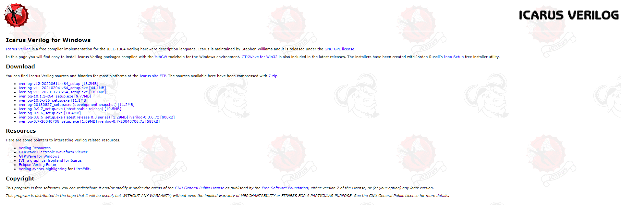
Icarus Verilog Kurulum
https://bleyer.org/icarus/ adresinden iverilog-v12-20220611-x64_setup indirilir.

Slide 3
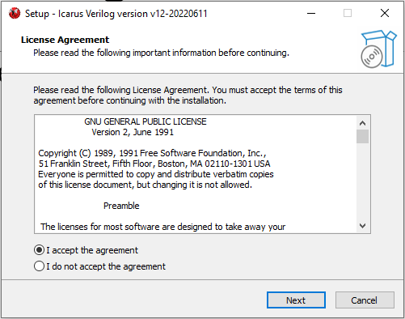
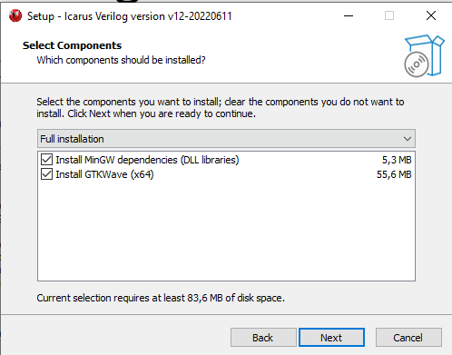
Icarus Verilog Kurulum

Slide 4
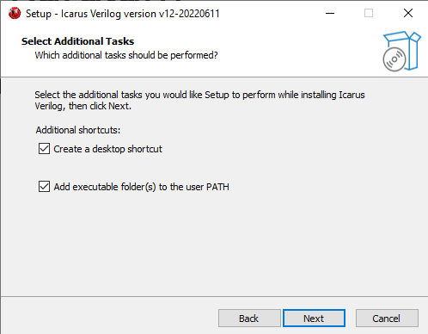
Icarus Verilog Kurulum

Slide 5
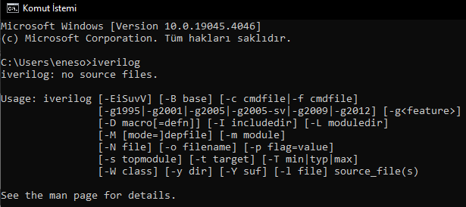

Icarus Verilog Kurulum
cmd.exe’de «iverilog» komutunun algılandığının doğrulanması.
Bu hata ile karşılaşılırsa C:\iverilog\bin yolu ortam değişkenlerine eklenmeli.

Slide 6
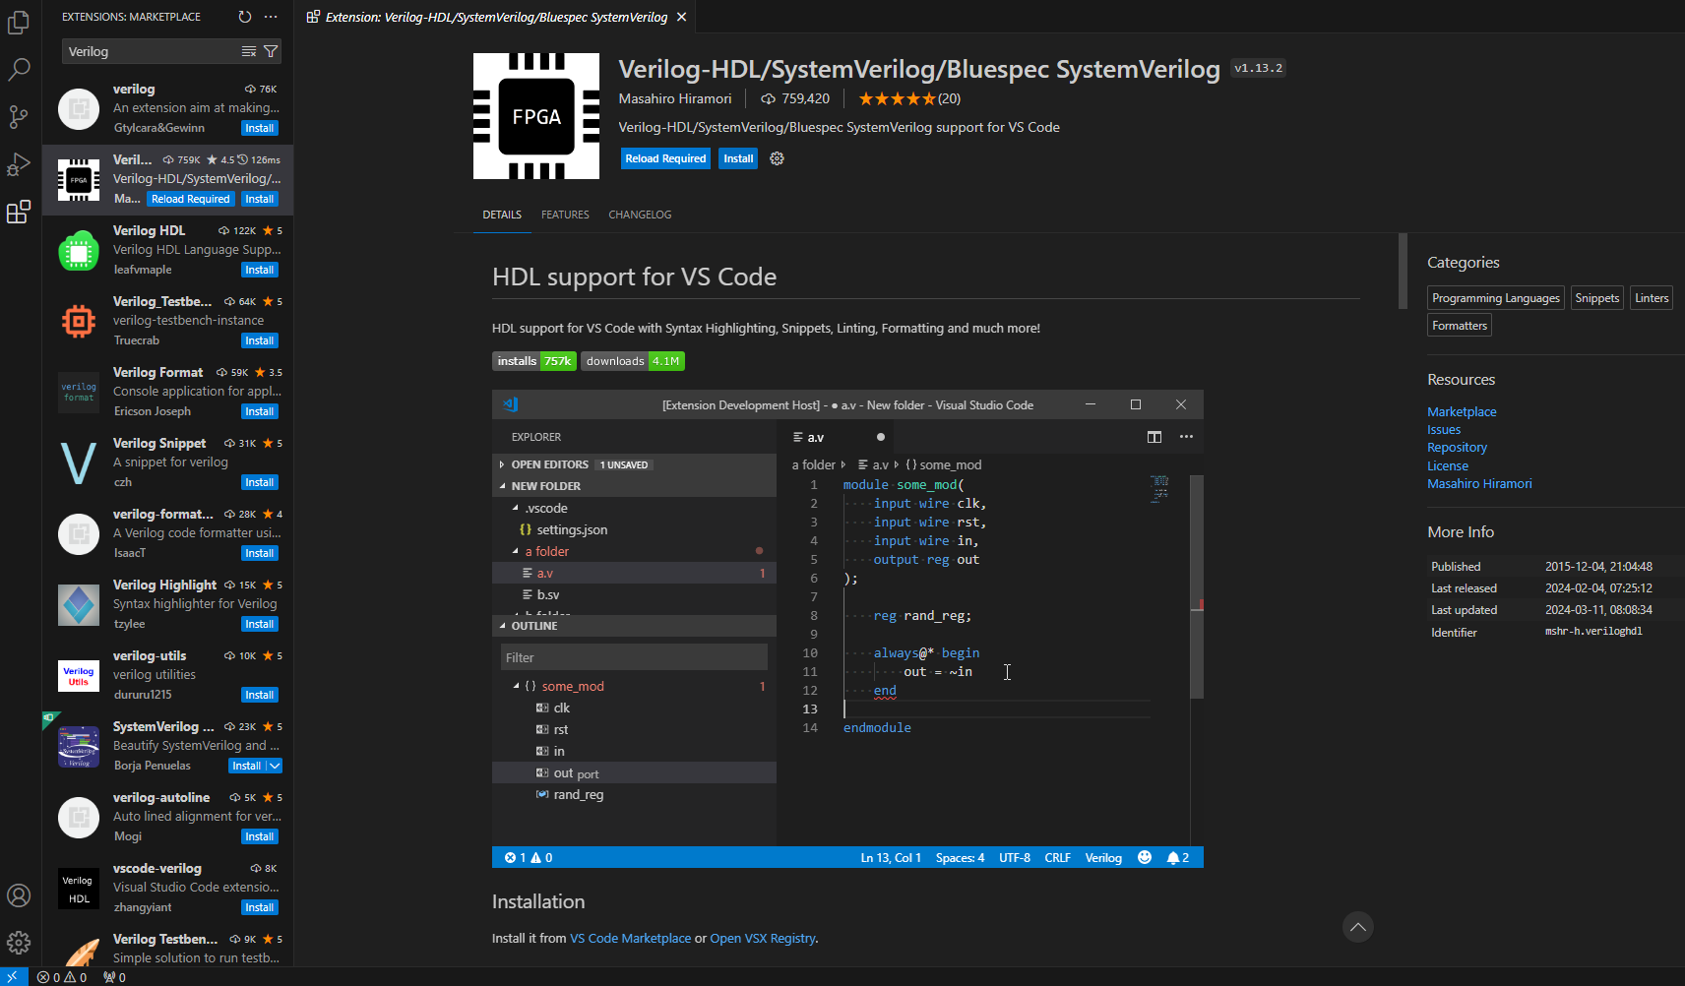
VSCode içerisine Verilog HDL Uzantısının eklenmesi
Extension: Verilog-HDL/SystemVerilog/Bluespec SystemVerilog
2
1
3

Slide 7
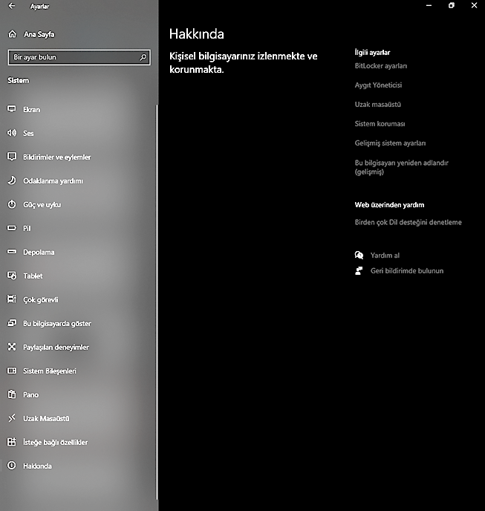

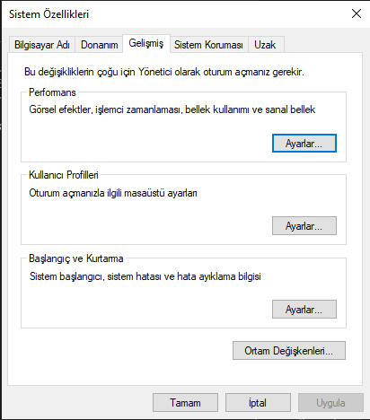

Ortam değişkenlerine PATH ekleme
1
4
2
5
3

Slide 8
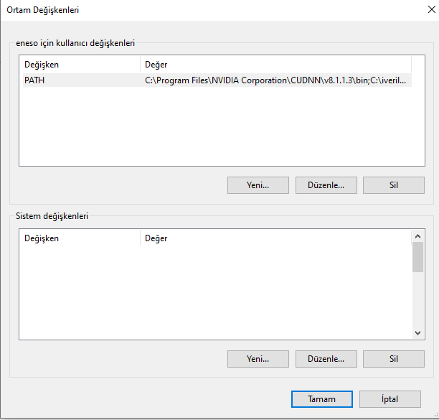
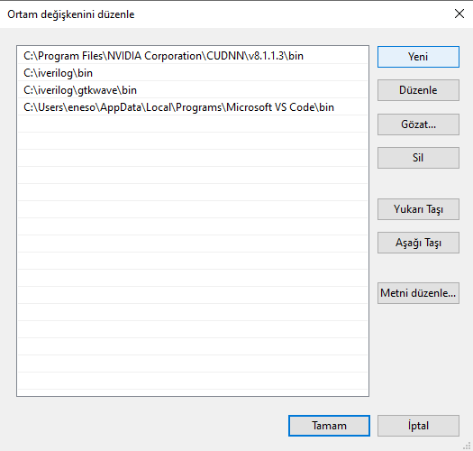
Icarus Verilog Kurulum
8
C:\iverilog\bin C:\iverilog\gtkwave\bin girdileri eklenir.
6
7

Slide 9
4 Temel Yaklaşım
Switch Level
Logic Gate-Level (Structural)
Data-flow Style
Behavioral Style

Slide 10
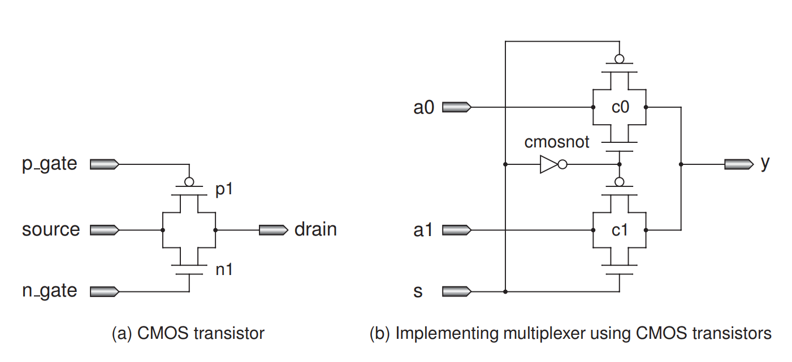
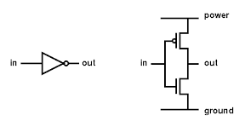
Transistor Switch Level
CMOS transistor that contains a PMOS transistor and an NMOS transistor is used for this NOT gate.
Giriş s=0 olduğunda c0 açık olur ve c1 kapalı olur; dolayısıyla y çıkışı a0 girişiyle aynıdır. Aksi halde c0 kapalı, c1 açıktır ve y çıkışı a1 girişi ile aynıdır.
Gate Level
Switch-level model
module mux2x1_cmos (a0, a1, s, y); // multiplexer using cmos transistors
input s, a0, a1; // inputs
output y; // output
wire sn; // internal wire, output of cmosnot
// cmosnot (f, a); // a cmos invert: (out, in)
cmosnot inv (sn, s);
// cmoscmos (drain, source, n_gate, p_gate);
cmoscmos c0 (y, a0, sn, s);
cmoscmos c1 (y, a1, s, sn);
endmodule

Slide 11
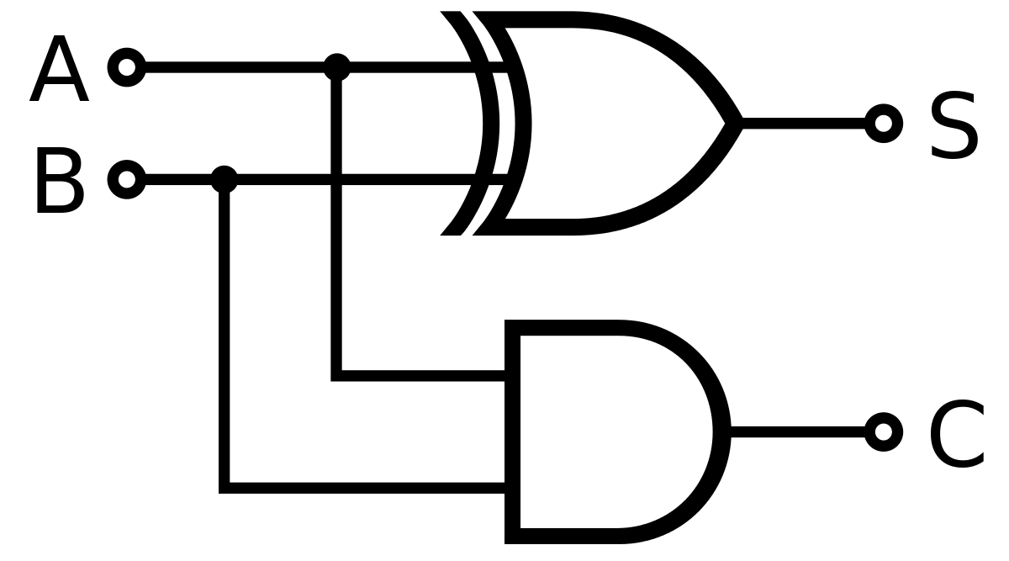
Logic Gate Level (Structural Level)
Uses explicit gates when designing a logic circuit (and, or, xor, nor, nand, xnor).
iki giriş (A ve B) ve iki çıkış (sum ve carry) tanımlar. XOR ve AND kapıları, sum ve carry çıkışlarını hesaplamak için kullanılır. XOR operatörü, toplam çıkışını hesaplamak için kullanılırken, AND operatörü carry çıkışını hesaplamak için kullanılır.
Sum
module half_adder(a,b,sum,carry);
input a, b;
output sum, carry;
xor x1(sum, a, b);
and a1(carry, a, b);
endmodule
Carry
Half Adder – Logic Gate Level

Slide 12
Data-Flow Style
Uses the keyword assign and logic expression to assign a value to a net or an output
module mux2x1_dataflow1 (a0, a1, s, y);
// multiplexer, dataflow style
input s, a0, a1; // inputs
output y; // output
assign y = ~s & a0 | s & a1; // logic expression
endmodule

Slide 13
Behavioral Style
A high level approach that expresses logic circuit by an algorithmic description.
The behavioral Verilog HDL code must be inside procedural blocks (always, function).
Inside a block, we can use control statements similar to C programming language, (if-else, case, and for loop)
module mux2x1_bh_if_else (a0,a1,s,y); // multiplexer, if else
input s, a0, a1; // inputs
output y; // output
reg y; // y cannot be a wire
always @ (s or a0 or a1) begin // always block
if (s) begin // if (s == 1)
y = a1; // y = a1;
end else begin // if (s == 0)
y = a0; // y = a0;
end
end
endmodule

Slide 14
Gate-Level | module nand_st(c,a,b); input a,b; output c; nand (c,a,b); endmodule | module nor_st(c,a,b); input a,b; output c; nor (c,a,b); endmodule | module xor_st(c,a,b); input a,b; output c; xor (c,a,b); endmodule
Data-Flow | module nand_df(c,a,b); input a,b; output c; assign c= ~(a & b); endmodule | module nor_df(c,a,b); input a,b; output c; assign c= ~(a | b); endmodule | module xor_df(c,a,b); input a,b; output c; assign c= a ^ b; endmodule
Behavioral | module nand_bh(c,a,b); input a,b; output c; reg c; always@(a,b) begin if (a==1 & b==1) c=0; else c=1; end endmodule | module nor_beh(c,a,b); input a,b; output c; reg c; always@(a,b) begin if (a==0 & b==0) c=1; else c=0; end endmodule | module xor_beh(c,a,b); input a,b; output c; reg c; always@(a,b) begin if (a==0 & b==0) c=0; else if (a==1 & b==1) c=0; else c=1; end endmodule

Slide 15
Blocks
initial begin
// Initialization
end
assign y = a & b; // Continuously assigns result of “a AND b” to y
module myModule(input a, input b, output y);
// logic, module design
endmodule
function [3:0] addOne(input [3:0] in);
addOne = in + 1;
endfunction
task displayMessage;
$display("Task executed");
endtask
generate
if (PARAMETER_CONDITION) begin
// Instantiate one version of the module
end else begin
// Instantiate another version of the module
end
endgenerate

Slide 16
Sensitivity List of an Always Block
“always”, ilgili kod bloğunun hangi koşullar altında (yükselen, alçalan kenar, belirli değerler vb.) yürütülmesi gerektiğini belirtir.
always @(posedge clk) begin
// Code executes on the rising edge of clk
end
always @(negedge clk) begin
// Code executes on the falling edge of clk
end
always @(a or b or c) begin
// Code executes whenever a, b, or c changes value
end
always @(*) begin
// Code executes whenever any signal used in the block changes value
end

Slide 17
KOMBİNASYONEL DEVRE DİZAYNI

Slide 18
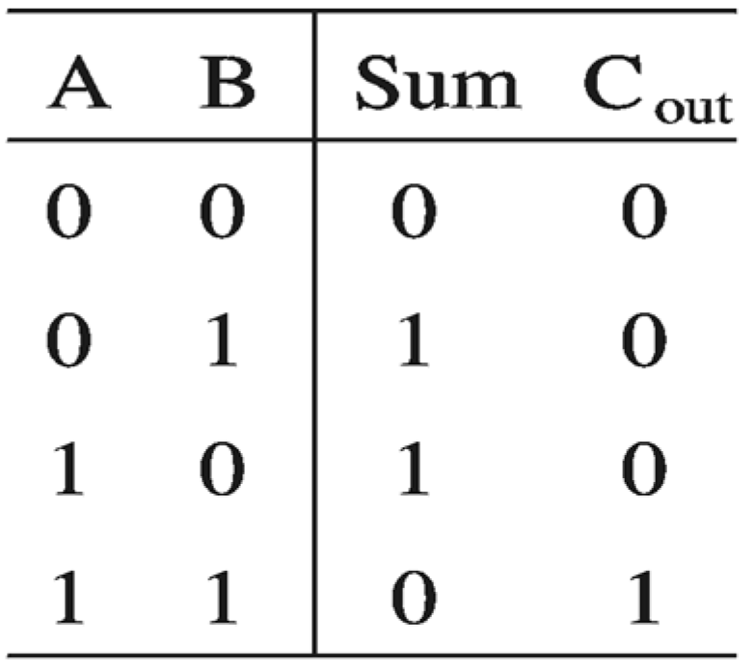
Half Adder (Yarım Toplayıcı)
x1
Sum
a1
Carry
half_adder.v
half_adder_tb.v

Slide 19
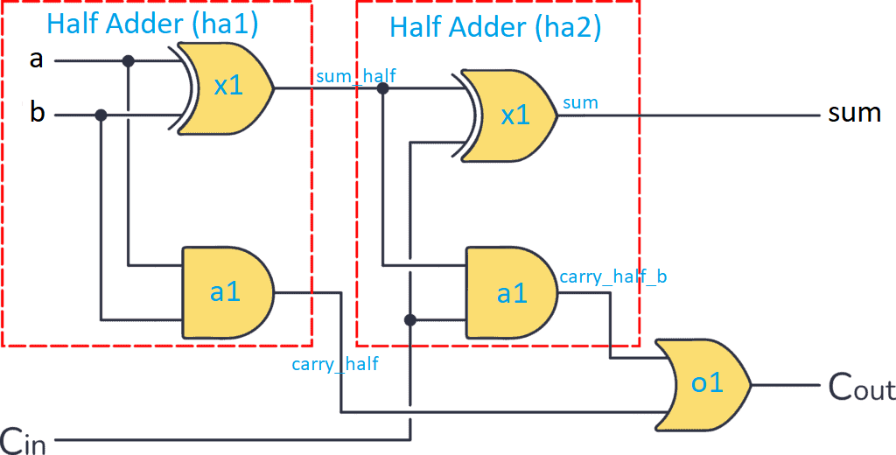
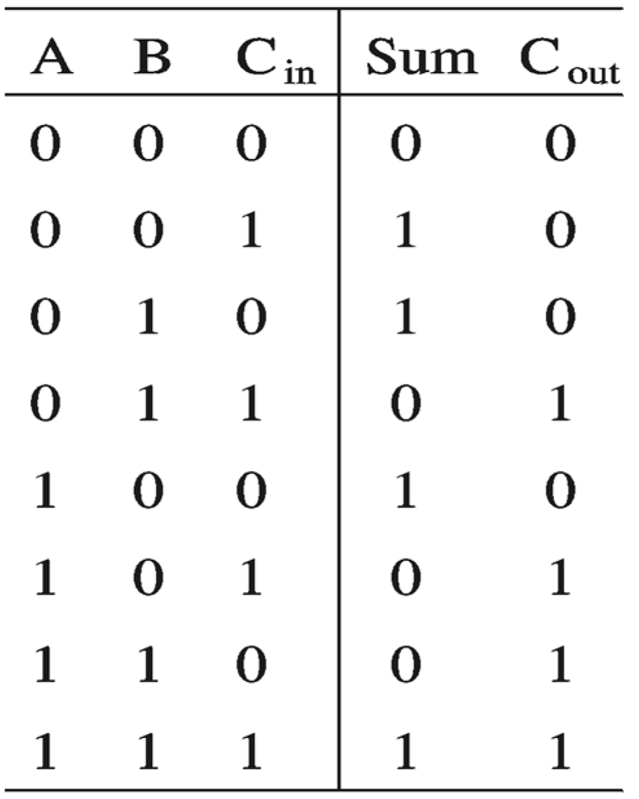
Full Adder (Tam Toplayıcı)
full_adder.v
full_adder_tb.v

Slide 20
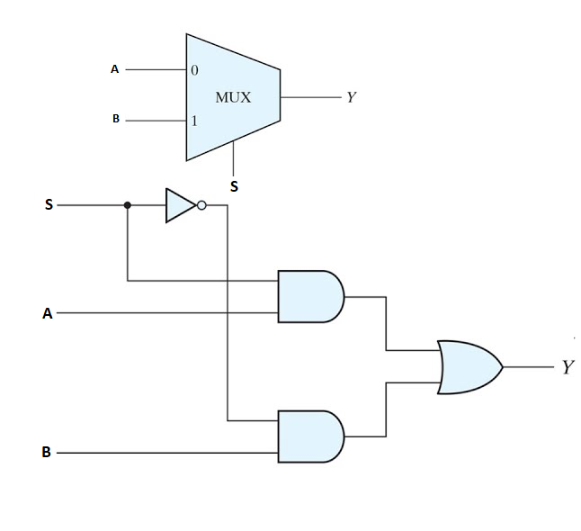
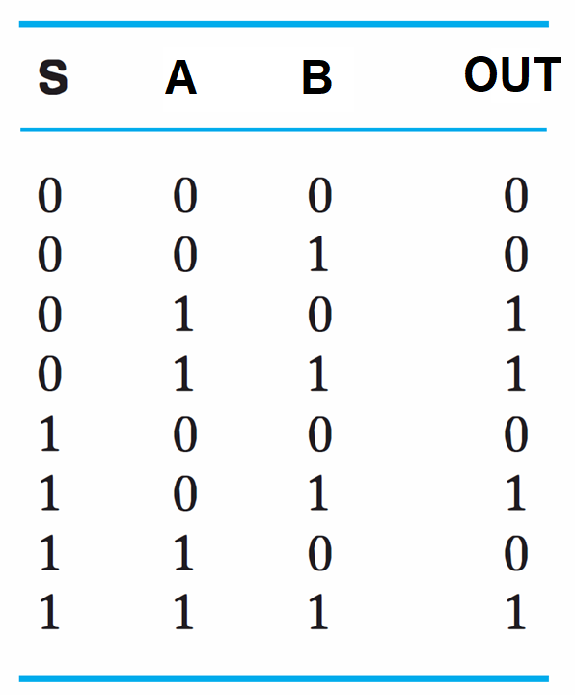
2x1 Multiplexer (MUX) (1-bit)
mux_2x1_1_st.v
mux_2x1_1_st_tb.v

Slide 21
Davranışsal (Behavioral) Yaklaşım ile 2x1 Multiplexer (MUX) (32-bit)
Dizayn
Test Bench
module mux_2x1_32_bh (out, a, b, select);
input [31:0] a, b; // 32 bitlik a,b, input
input select; // input, 1 bit
output [31:0] out; // output, 32 bits
assign out = select ? a : b;
// if (select==1) out=a; else out=b;
endmodule
initial begin
a = 32'hABCDEFF0;
b = 32'h12345678;
select = 1'b0;
#10;
select = 1'b1;
#10;
$finish;
end
mux_2x1_32_bh.v
mux_2x1_32_bh_tb.v

Slide 22
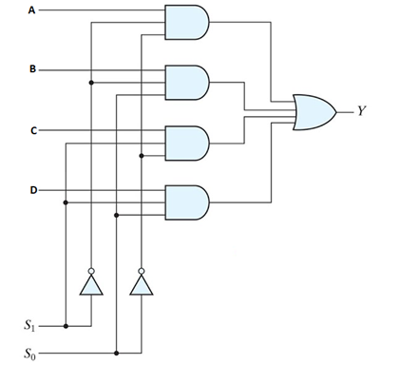
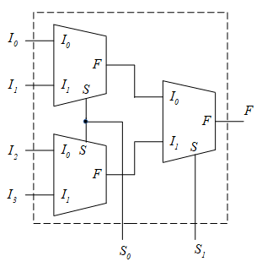
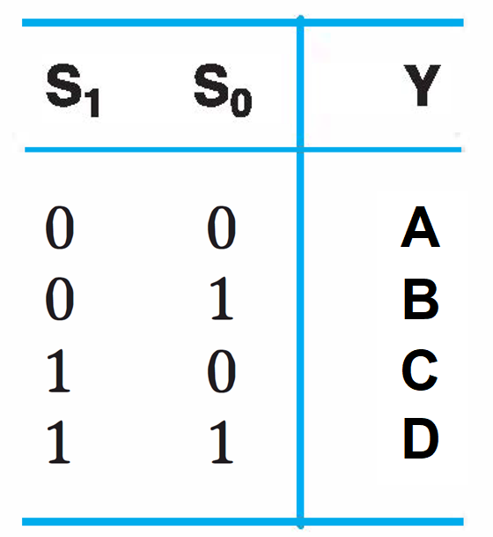
4x1 MUX from 2x1 MUXes
mux_4x1_1_st.v
mux_4x1_1_st_tb.v

Slide 23
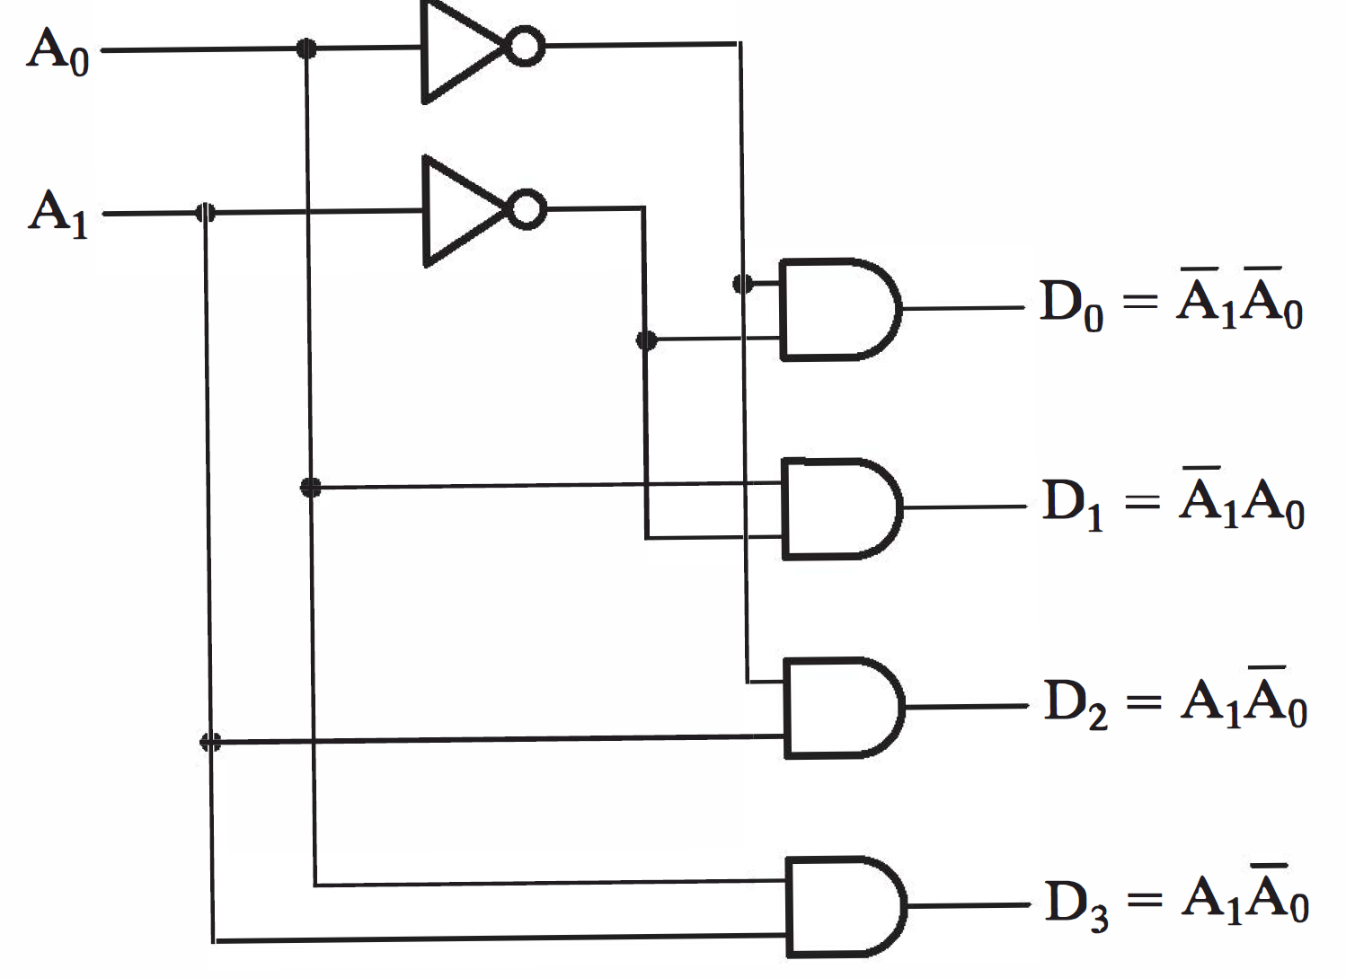
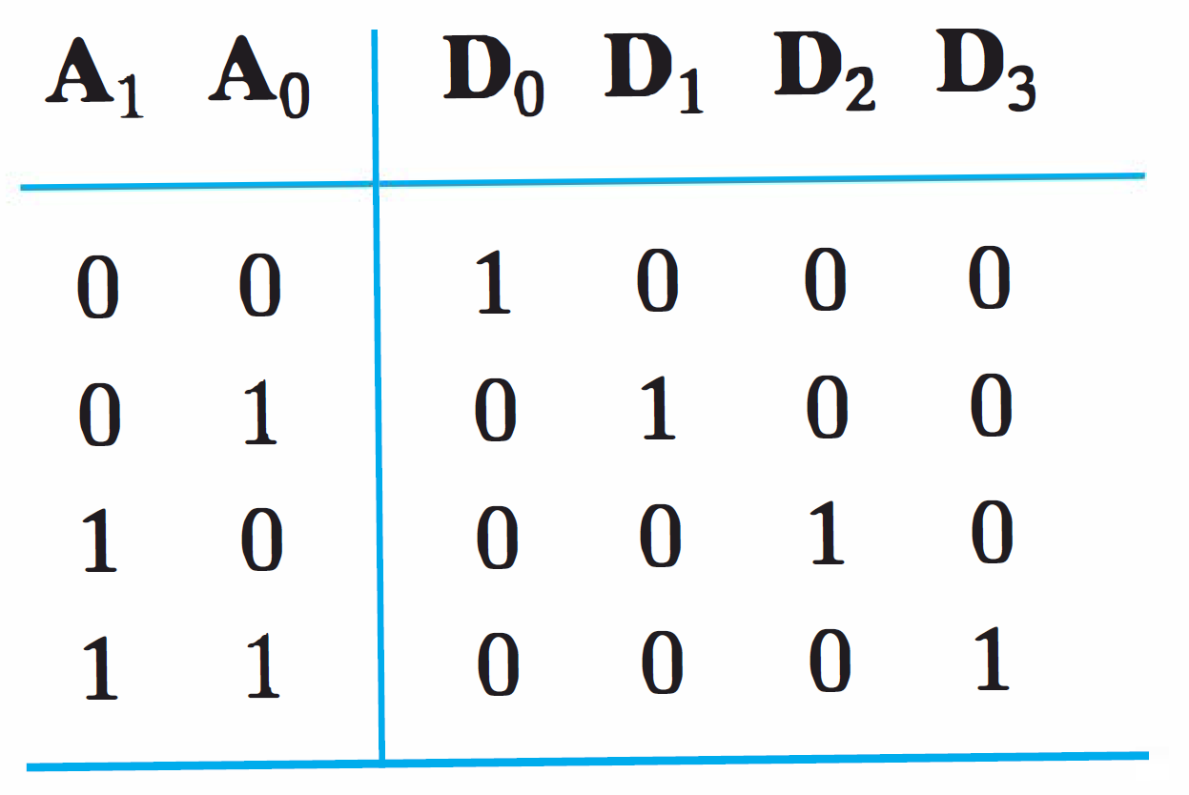
2-to-4-Line Decoder

Slide 24
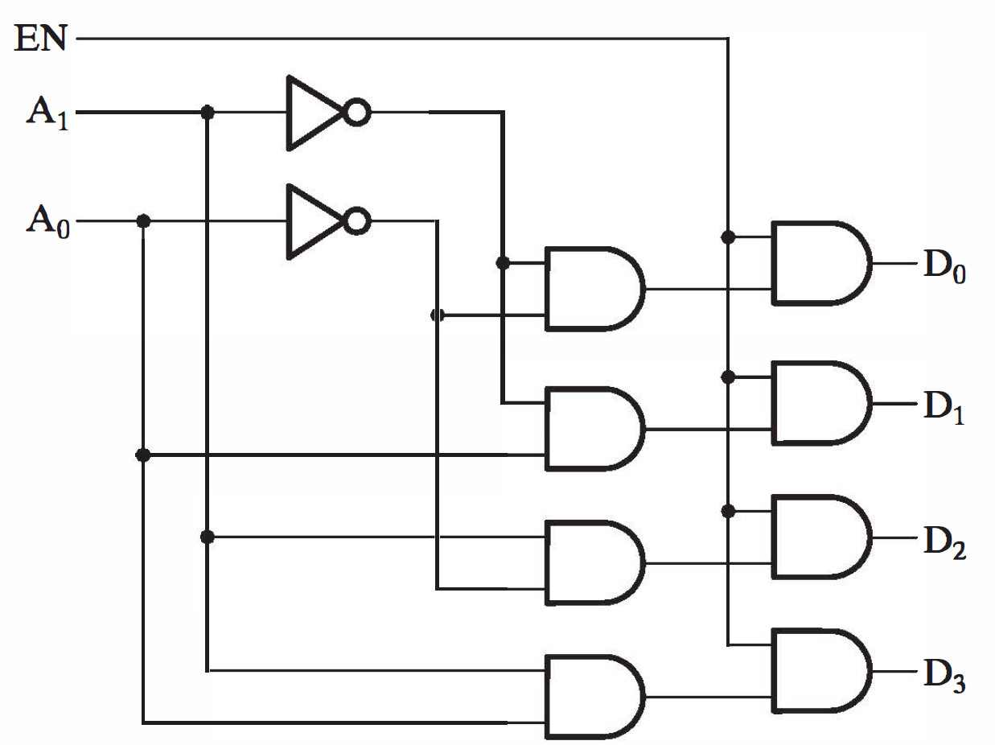
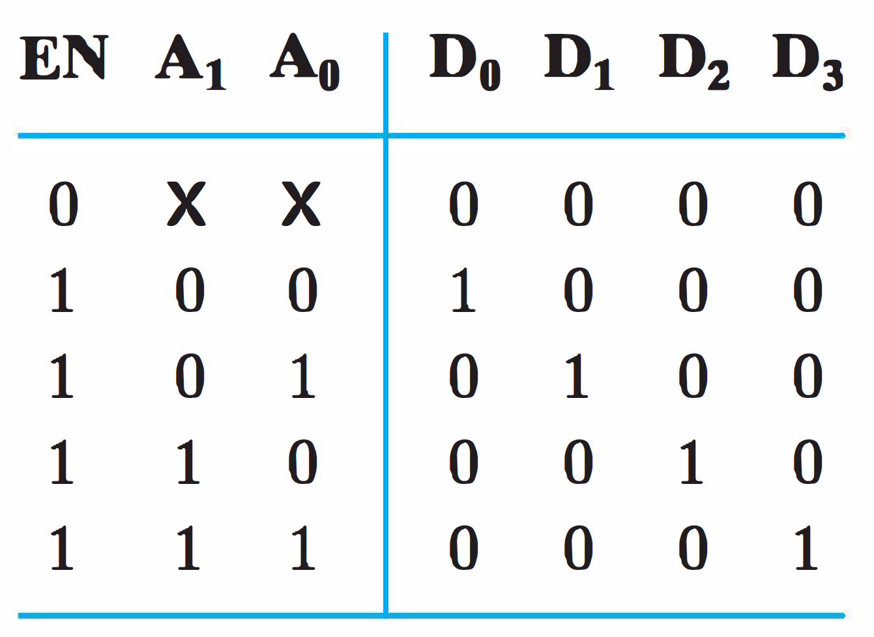
2-to-4-Line Decoder with Enable
N0
AND5
AND1
N1
AND6
AND2
N2
AND7
AND3
N3
AND8
AND4
decoder_st.v
decoder_st_tb.v
decoder_bh.v
decoder_df.v

Slide 25
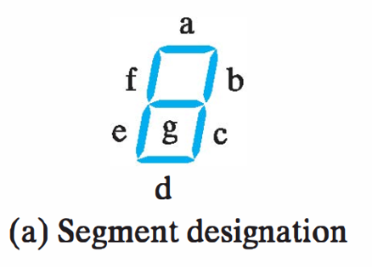
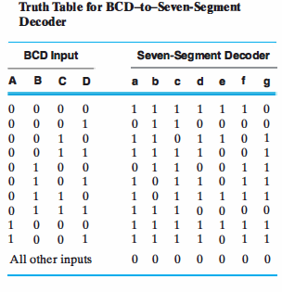
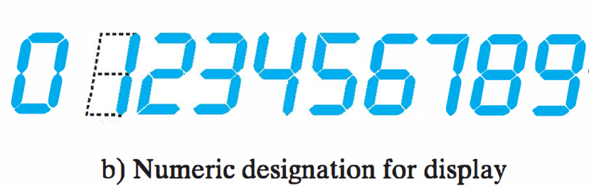
BCD to 7-Segment
bcd_to_7_segment.v
bcd_to_7_segment_tb.v

Slide 26
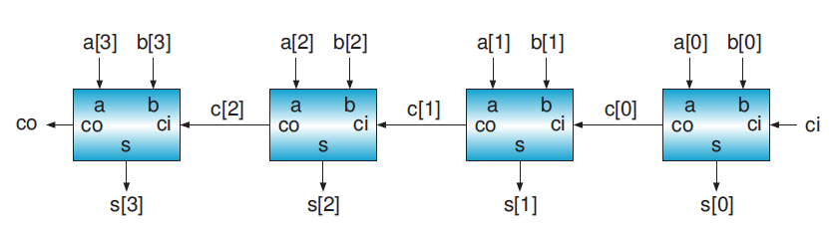
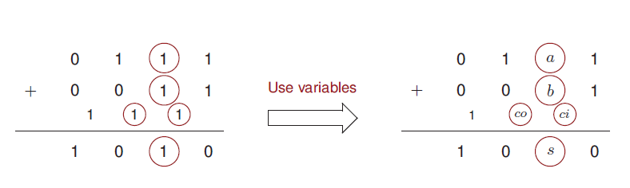
4-bit Ripple Adder
adder.v
adder_tb.v

Slide 27
ARDIŞIL DEVRE DİZAYNI

Slide 28
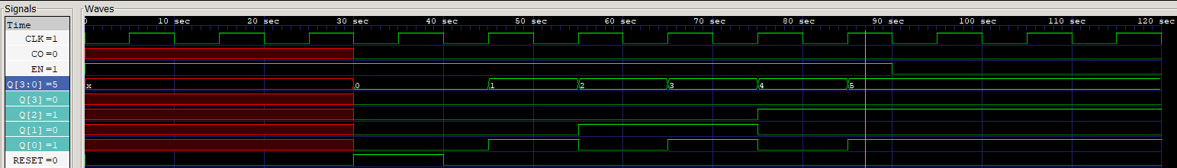
Counter
always @* begin
CO = (Q == 4'b1111 && EN == 1'b1) ? 1'b1 : 1'b0;
end
always @(posedge CLK or posedge RESET) begin
if (RESET) begin
Q <= 4'b0000;
end
else if (EN) begin
Q <= Q + 4'b0001;
end
end
Resetli 4-bit yukarı sayıcı
CLK yükselen kenar
Enable=1
counter.v
counter_tb.v

Slide 29
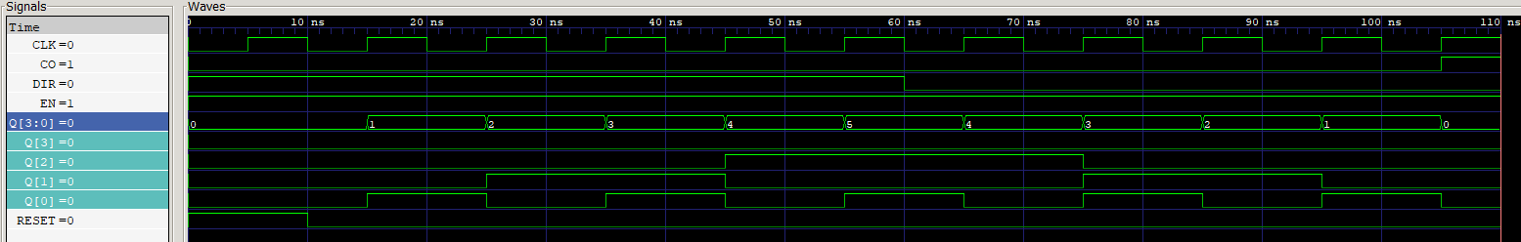
Bidirectional Counter
always @* begin
if (DIR == 1'b1) // Count up
CO = (Q == 4'b1111 && EN == 1'b1) ? 1'b1 : 1'b0;
else // Count down
CO = (Q == 4'b0000 && EN == 1'b1) ? 1'b1 : 1'b0;
end
always @(posedge CLK or posedge RESET) begin
if (RESET) begin
Q <= 4'b0000;
end
else if (EN) begin
if (DIR == 1'b1) // Count up
Q <= Q + 4'b0001;
else // Count down
Q <= Q - 4'b0001;
end
end
Resetli 4-bit yukarı-aşağı sayıcı
CLK yükselen kenar
DIR=1 yukarı sayıcı
DIR=0 aşağı sayıcı
Yükselen kenar
Yön değişimi (DIR = 0)
counter_fb.v
counter_fb_tb.v

Slide 30
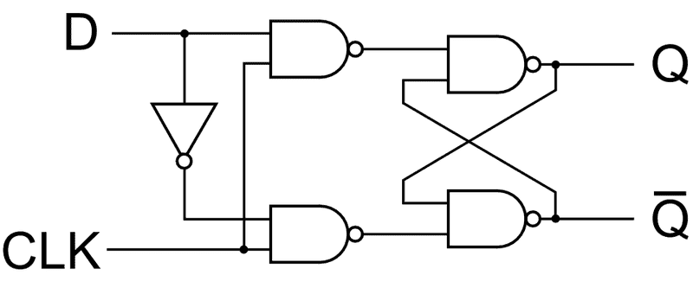
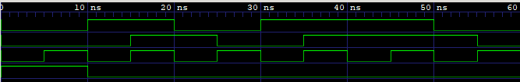
D-Flip Flop (DFF)
sensitivity list
Davranışsal Yaklaşım
always @(posedge clk or posedge reset) begin
if (reset)
Q <= 1'b0;
else
Q <= D;
end
x
nand1
not1
Yapısal Yaklaşım
module DFlipFlop_st(q,qbar,d,clk);
input d,clk;
output q, qbar;
not_gate not1(dbar,d);
nand_gate nand1(x,clk,d);
nand_gate nand2(y,clk,dbar);
nand_gate nand3(q,qbar,y);
nand_gate nand4(qbar,q,x);
endmodule
nand2
y
D
Q
CLK
Reset
DFlipFlop_st.v
DFlipFlop_tb.v
DFlipFlop_bh.v
Yükselen pozitif kenar

Slide 31
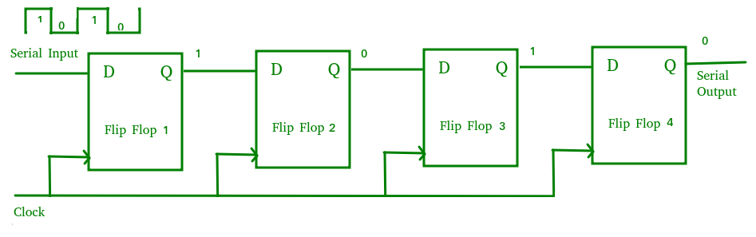
Register
Bitlerin sabit bir dizisini tutan küçük, hızlı hafıza birimidir.
4 x D-Flip Flop.
register.v
register_tb.v

Slide 32
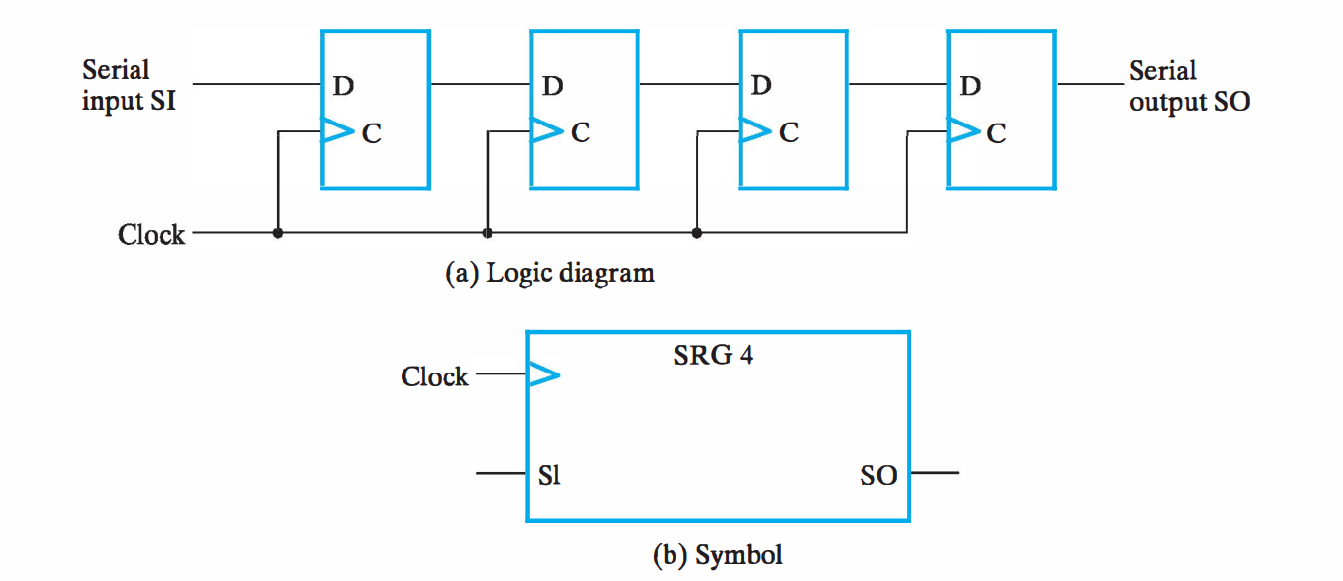
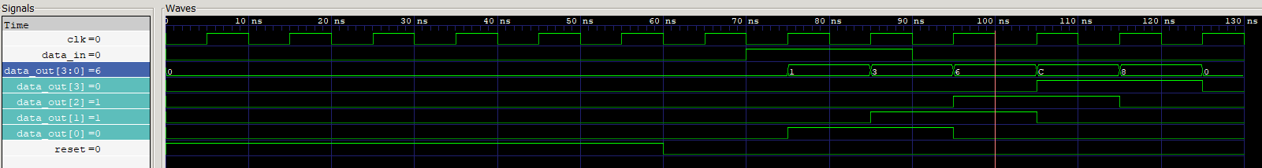
Shift Register
4-bit shift register
Reset 0 olduğu durumda;
CLK’un yükselen kenarında, register’ın değerlerini sola kaydırır ve data_in değerini LSB’ye atar.
shift_register_bh.v
shift_register_tb.v

Slide 33
Kaynakça
M. Morris Mano ,Charles Kime - Logic and Computer Design Fundamentals-Pearson (2008)
Stephen Brown, Zvonko Vranesic - Fundamentals of Digital Logic with VHDL Design-McGraw-Hill (2023)
Yamin Li - Computer Principles and Design in Verilog HDL-Wiley (2015)

